Slide 1
測試驅動開發
資工三乙 4a8g0052 林嘉彥

Slide 2
目錄
版次變更紀錄
簡介
計畫簡介
測試目的
接受準則
測試環境
操作環境
軟體規格
使用個案圖
系統循序圖

Slide 3
版次變更紀錄

Slide 4
版次變更紀錄
版本 | 變更項目 | 變更日期
1.0 | 第一版 | 2021/6/1
2.0 | 第二版 | 2021/6/2

Slide 5
簡介

Slide 6
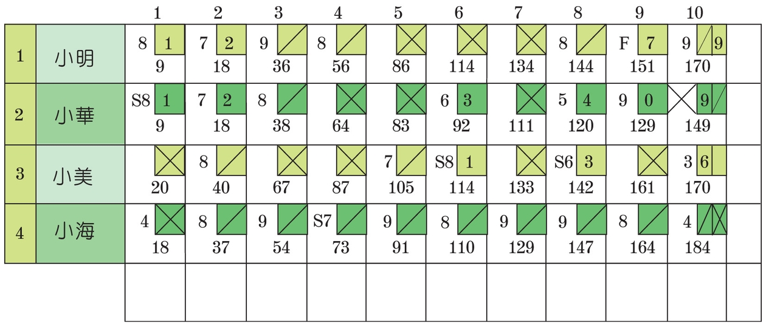
簡介-計畫簡介
保齡球計分系統，目的為替保齡球這項活動計分，由於其規則多變，計算顧客擊倒瓶子數量來計算分數，並判斷Strike或Spare，來達到計分之目的。

Slide 7
簡介-測試目的
保齡球計分系統的測試計劃，確認所有的設計均符合遊戲規則及正確性，因此利用測試驅動開發來完成。本文件內容將根據系統需求規格及系統設計文件，敘述系統測試的相關計畫與內容，並且透過文件順利達成測試工作之目的。

Slide 8
簡介-接受準則
本測試計畫需滿足以下的測試接受準則:
測試程序需要依照本測試計劃所訂定的程序進行，所有測試結果需要能符合預 期測試結果方能接受。
以測試案例為單位，當測試未通過時，需要進行該單元的測試，其接受的準則 如第一項中所規定的相同。
對擊倒瓶數狀況(Strike,Spare)做判斷。

Slide 9
測試環境

Slide 10
測試環境
操作環境
一般使用者使用之個人電腦，作業系統為Windows 10或11， 並不需要特殊的環境設定。
軟體規格
依據測試環境圖內容，關於測試環境所需的軟體規格說明，如下列所 示：
作業系統：Windows XP 或以上版本
程式： Python 3.7或以上之版本

Slide 11
使用個案圖

Slide 12
使用個案圖
保齡球計分系統
開始遊戲
修改分數
顯示分數

Slide 13
系統循序圖

Slide 14
系統循序圖
:遊戲
:分數系統
:顯示分數
Player
投擲保齡球()
計算擊倒瓶子數量
傳送擊倒瓶子數量
判斷Strike或Spare
傳送Strike或Spare
計算分數
傳送分數
Notes:
https://www.ypppt.com/

